Slide 1
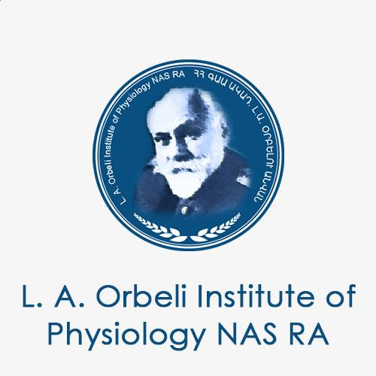
Journal club
NF-kB-Ի ԱԿՏԻՎՈՒԹՅՈՒՆԸ ՀԱՍՈՒՆ ԱՌՆԵՏՆԵՐԻ ՆՍՏԱՆՅԱՐԴԻ ՎՆԱՍՎԱԾ ՄԱՍԻ ԱՔՍՈՆՆԵՐՈՒՄ ՈՒ ՇՎԱՆՅԱՆ ԲՋԻՋՆԵՐՈՒՄ ԵՎ ՆՐԱ ԿԱՐԳԱՎՈՐՈՂ ԴԵՐԸ ԱՔՍՈՆՆԵՐԻ ՎԵՐԱԿԱՆԳՆՄԱՆ ԳՈՐԾԸՆԹԱՑՈՒՄ
Նյարդաներզատական փոխհարաբերությունների լաբորատորիայի կրտսեր գիտաշխատող, ասպիրանտ
Լիլիթ Ավետիսյան
Երևան - 2016

Slide 2
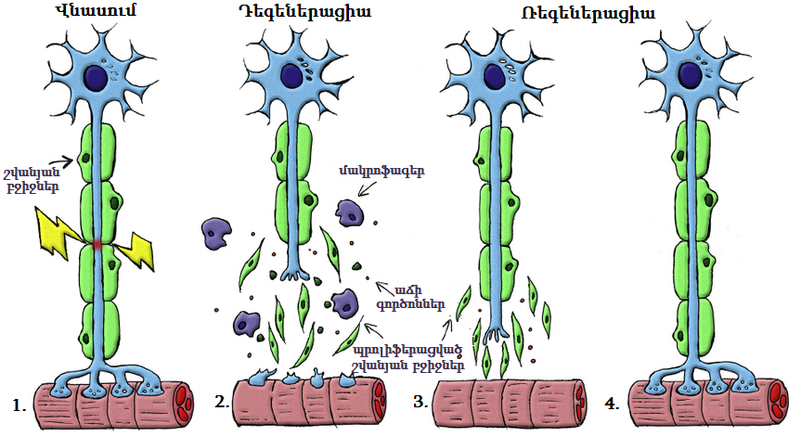
ԴԵԳԵՆԵՐԱՑԻԱՆ ԵՎ ՌԵԳԵՆԵՐԱՑԻԱՆ ԾԱՅՐԱՄԱՍԱՅԻՆ ՆՅԱՐԴԻ ՎՆԱՍՈՒՄԻՑ ՀԵՏՈ
1-նորմալ նեյրոն և նյարդաթել
2-Ուոլլերյան դեգեներացիա
3- աքսոնային սկզբնական ռեգեներացիա
4-աքսոնի միացումը թիրախ օրգանին և նյարդաթելի հասունացումն ու վերամիելինավորումը

Slide 3
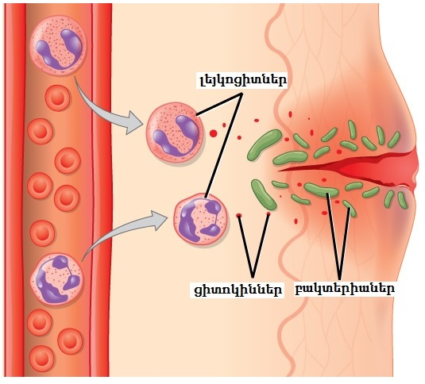
ԲՈՐԲՈքային պատասխան
Էքսուդացիա
Պրոլիֆերացիա
Ալտերացիա

Slide 4
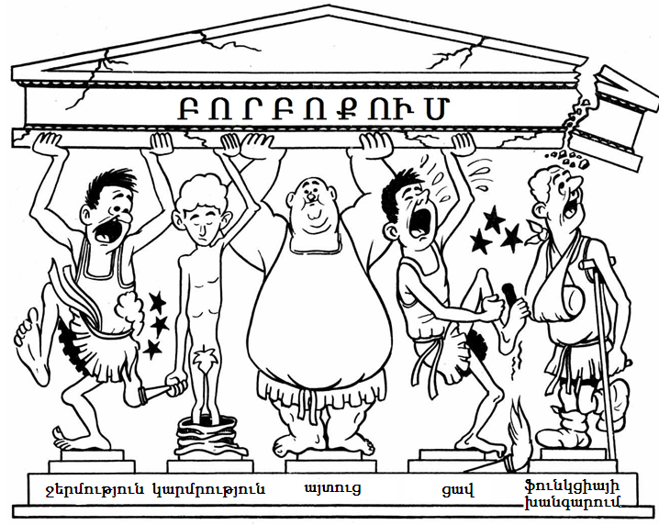
ԲՈՐԲՈՔման կլինիկական ցուցանիշները

Slide 5
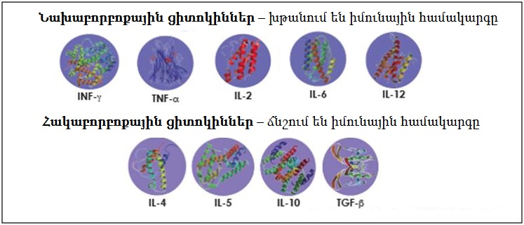
ԲՈՐԲՈՔՄԱՆԸ ՄԱՍՆԱԿՑՈՂ ՑԻՏՈԿԻՆՆԵՐԸ
TNF-α-ն հանդես է գալիս որպես բորբոքային պատասխանի գլխավոր կարգավորիչ և միջնորդում Ուոլլերյան դեգեներացիայի հետ կապված շատ գործընթացներ

Slide 6
NF-κB
(տրանսկրիպցիայի գործոն կորիզային կապպա B )
P52
C-Rel
P50
RelB
P65

Slide 7
NF-κB
(տրանսկրիպցիայի գործոն կորիզային կապպա B )
P52
C-Rel
P50
RelB
P65
P50
P65

Slide 8
NF-κB
(տրանսկրիպցիայի գործոն կորիզային կապպա B )
P52
C-Rel
P50
RelB
P65
C-Rel
P50
P50
P65

Slide 9
NF-κB
(տրանսկրիպցիայի գործոն կորիզային կապպա B )
P52
C-Rel
P50
RelB
P65
C-Rel
P50
P50
P65
C-Rel
P65

Slide 10
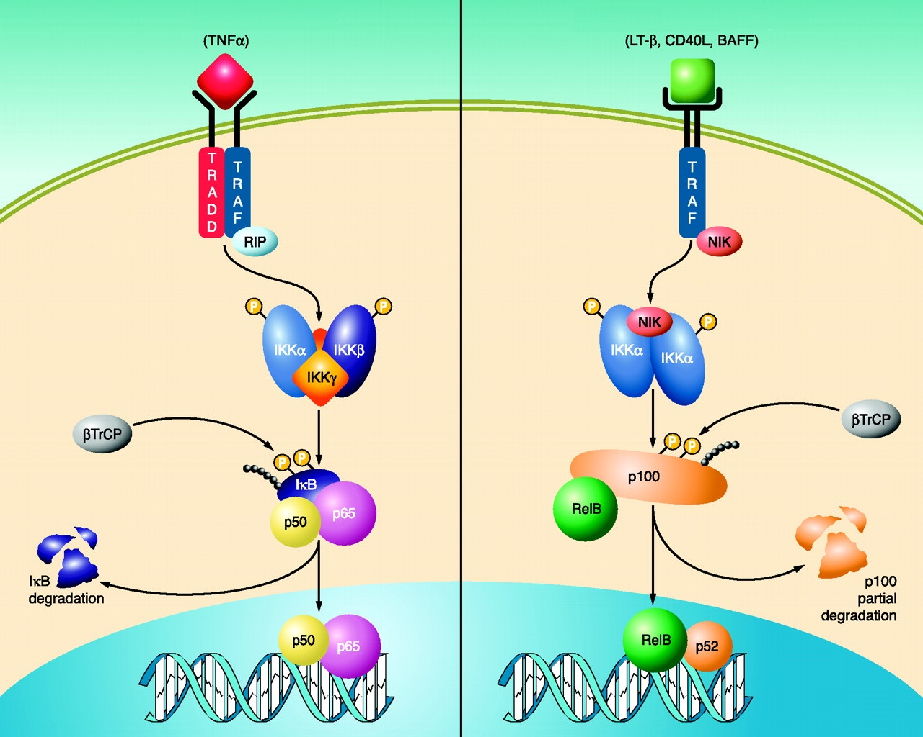
NF-κB-ին ակտիվացնող ազդակային ուղիները
Դասական
Ալտերնատիվ
NF-κB-ի սպիտակուցներ
IκB
(κB կորիզային գործոնի արգելակիչներ)
IKK
(IκB-ի կինազներ)
օգնող սպիտակուցներ

Slide 11
Աշխատանքի
նպատակը`
Ուսումնասիրել NF-κB-ի դերը հասուն առնետների նստանյարդի ճմլման մասում և աքսոնների վերականգնման գործընթացում
Հետազոտել NF-κB-ի ենթամիավորների էքսպրեսիան նյարդի ճմլման բազմաբջջային միջավայրում
Որոշել TNF-α-ի ազդանշանի արգելափակման, և, հետևաբար, NF-κB-ի ակտիվության էֆեկտը ճմլում-վնասումից հետո նստանյարդի կարճաժամկետ ռեգեներացիայի վրա
Աշխատանքի
խնդիրները`

Slide 12
ՆՅՈՒԹԸ ԵՎ ՄԵԹՈԴՆԵՐԸ

Slide 13
Փորձարկումներն իրականացվել են սեռահասուն արու առնետների (230±20գ.) վրա հետևյալ 3 խմբերում
I
Ֆիզիոլոգիական լուծույթ ներարկված ստուգիչ խումբ
II
100 մկգ էթաներցեպտ ներարկված խումբ
III
500 մկգ էթաներցեպտ ներարկված խումբ

Slide 14
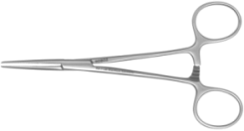
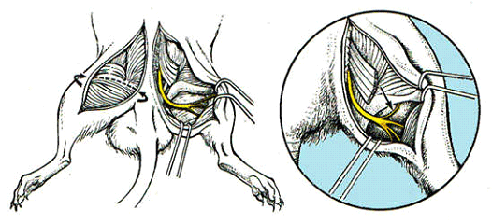
ՆՍՏԱՆՅԱՐԴԻ ՃՄԼՄԱՆ ՎԻՐԱՀԱՏՈՒԹՅՈՒՆԸ
3 խմբերի բոլոր առնետներն էլ ենթարկվել են նստանյարդի ճմլման
Վիրահատությունից առաջ 3 խմբերի կենդանիներին էլ ենթամաշկային ձևով ներարկվել է համապատասխանաբար ֆիզլուծույթ, 100մկգ/մլ էթաներցեպտ և 500մկգ/մլ էթաներցեպտ

Slide 15
էլեկտրաֆորեզային շարժունակության
փոփոխման վերլուծության մեթոդ

Slide 16
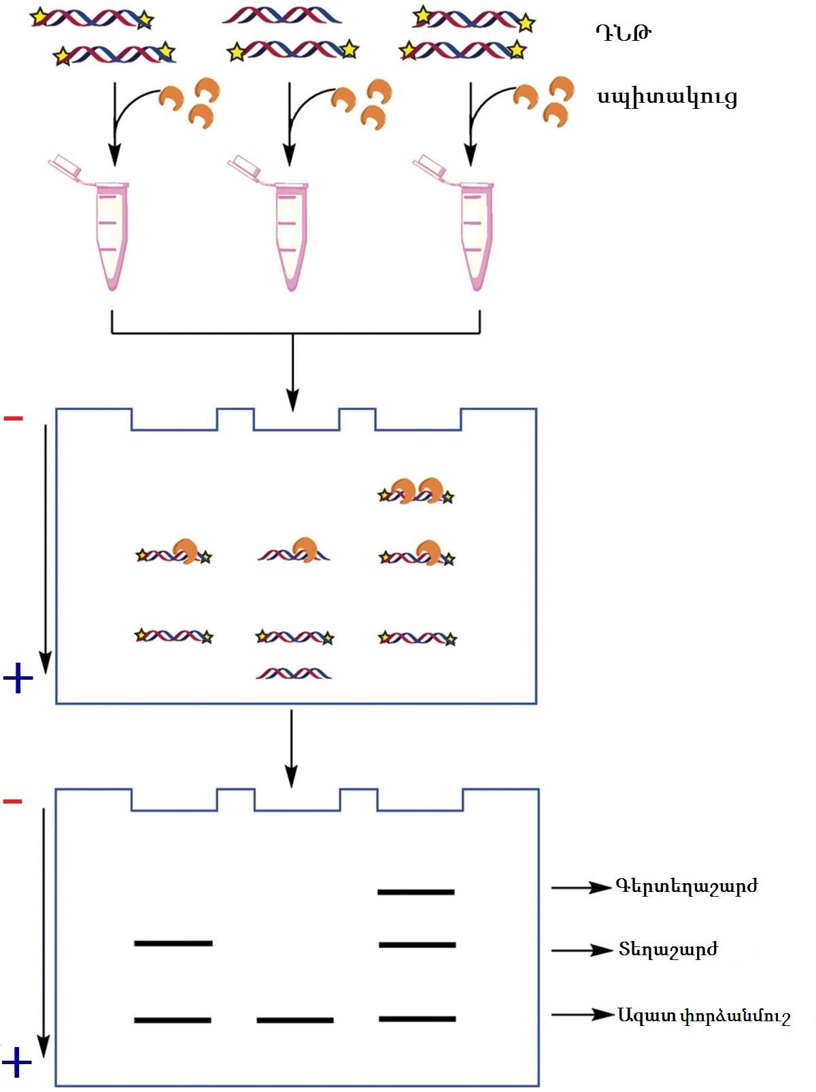
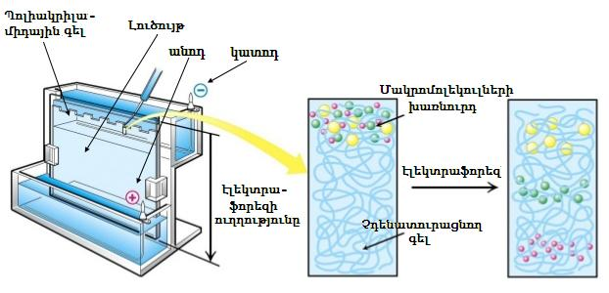
էլեկտրաֆորեզային շարժունակության
փոփոխման վերլուծության մեթոդ

Slide 17
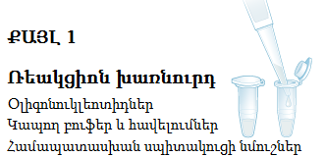
էլեկտրաֆորեզային շարժունակության փոփոխման վերլուծության մեթոդը կիրառվել է NF-kB/ԴՆԹ կապը հայտնաբերելու համար:

Slide 18
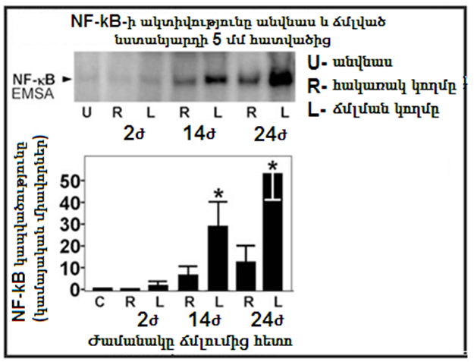
NF-κB կապող ակտիվության ավտոռադիոգիրը և դրա գրաֆիկական պատկերը
Նստանյարդի ճմլումը հարուցում է NF-κB-ի ակտիվություն ճմլված մասում:

Slide 19
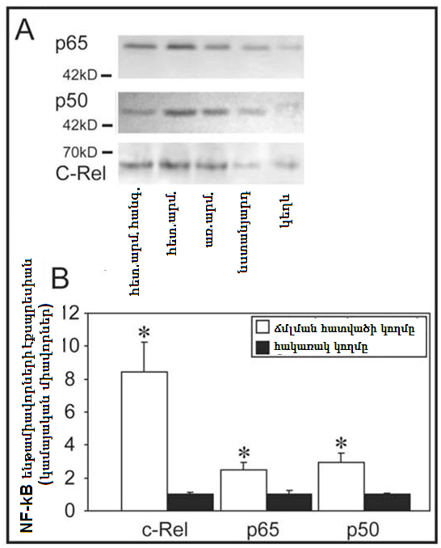
NF-κB-ի ենթամիավորների էքսպրեսիան նյարդային հյուսվածքում և նյարդի ճմլման էֆեկտը էքսպրեսիայի մակարդակների վրա
A- p50-ի, p65-ի և c-Rel-ի էքսպրեսիան ցուցադրող գծերը նյարդային հյուսվածքի տարբեր նմուշներում
B- NF-κB-ի ենթամիավորների էքսպրեսիայի հիստոգրամը նստանյարդում ճմլումից 12 ժամ հետո
Ճմումից 12 ժամ անց բոլոր ենթամիավորները հավաստի մեծանում են նստանյարդի ճմլված մասի հյուսվածքներում` համեմատած հակառակ կողմի հետ:

Slide 20
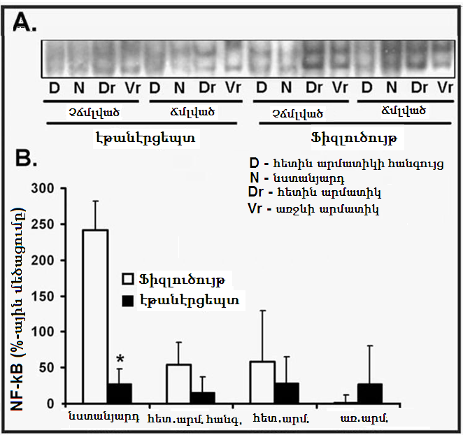
NF-κB-ի էքսպրեսիան նյարդային հյուսվածքներում ֆիզլուծույթ և էթաներցեպտ ներարկված խմբերում` նյարդի ճմլումից 3 օր հետո
A- NF-κB կապող ակտիվության ավտոռադիո-գիրը (2 գլխավոր գծերով) նյարդային հյուսվածքի տարբեր նմուշներում
B- գծերի խտության քանակական արդյունքները
TNF-α–ի արգելակումը էթաներցեպտով արգելակում է նյարդի ճմլումով հարուցված NF-κB ակտիվության բարձրացումը:

Slide 21
Իմունոլուսարձակային ներկման մեթոդ

Slide 22
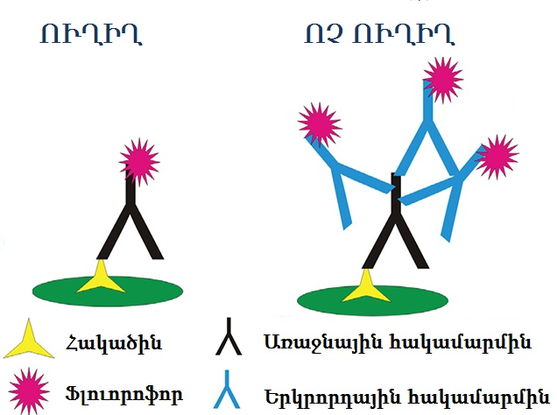
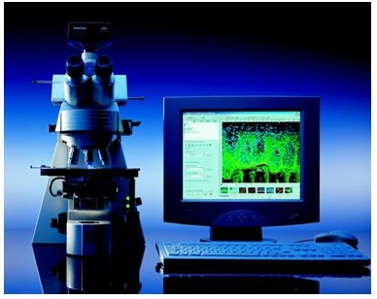
Իմունոլուսարձակումը իրենից ներկայացնում է հակածին-հակամարմին սպեցիֆիկ կոմպլեքս, որտեղ հակամարմինները նշված են լուսարձակող ներկով և այդպիսի հակածին-հակամարմին համակարգը տեսանելի է դառնում լուսարձակող մանրադիտակի օգնությամբ:
FITC (ֆլուորէսցեին իզոտիացիանին)
Cy3
FITC-ով կապված ավանակի հակաճա-գարային
Cy3-ով կապված ավանակի հակամկա-յին
ճագարի anti-p50
ճագարի anti-p65
ճագարի anti-c-Rel
ճագարի anti-GAP43
մկան anti-S100
p50
p65
c-Rel
GAP43
S100

Slide 23
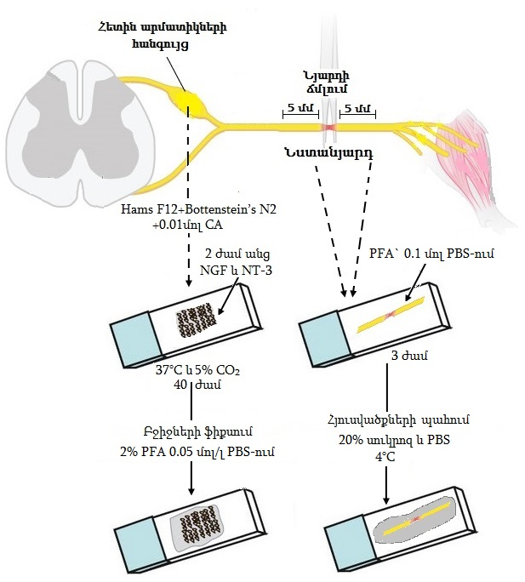
Իմունոլուսարձակային ներկումը իրականացվել է ուսումնասիրելու NF-κB–ի ենթամիավորների տեղակայումը (լոկալիզացիան) և էքսպրեսիան նստանյարդում:

Slide 24
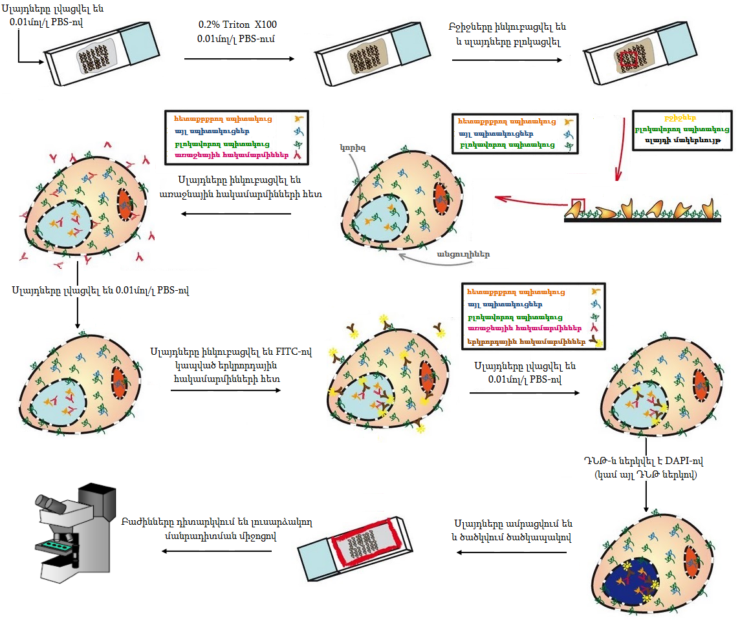

Slide 25
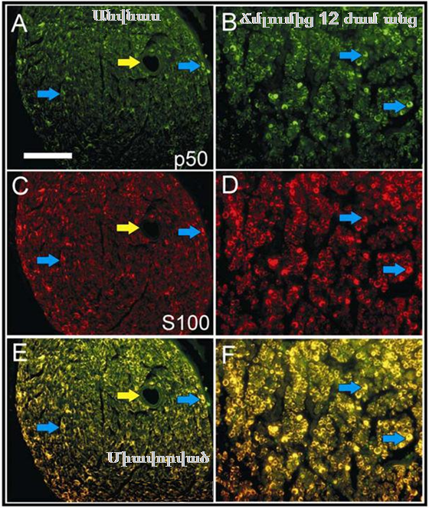
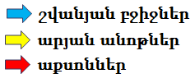
NF-κB-ի p50 ենթամիավորի տեղակայումը և էքսպրեսիան անվնաս նստանյարդում և ճմլումից 12 ժամ հետո
A- չվիրահատված և չվնասված նյարդով կենդանի-ները p50-ի ներկմամբ,
B- ճմլումից 12 ժ. հետո p50-ի ներկմամբ,
C- չվիրահատված և չվնասված նյարդով կենդանի-ները S-100-ի ներկմամաբ,
D- ճմլումից 12 ժ. հետո S-100-ի ներկմամաբ,
E- չվիրահատված և չվնասված նյարդով կենդանի-ների p50-ի և S-100-ի միավորված նկար,
F- ճմլումից 12 ժ. հետո p50-ի և S-100-ի միավորված նկար:
Ճմլված նստանյարդում p50-ի ներկումը ի հայտ է գալիս ավելի շատ շվանյան բջիջներում և բացակայում արյան անոթներում և աքսոններում:

Slide 26
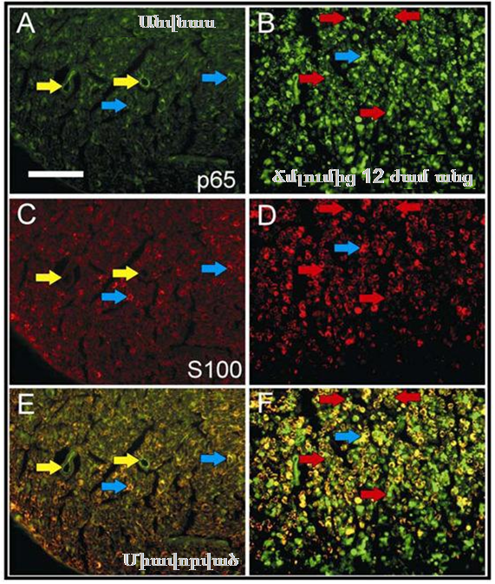
NF-κB-ի p65 ենթամիավորի տեղակայումը և էքսպրեսիան անվնաս նստանյարդում և ճմլումից 12 ժամ հետո
A- չվիրահատված և չվնասված նյարդով կենդանի-ները p65-ի ներկմամբ,
B- ճմլումից 12 ժ. հետո p65-ի ներկմամբ,
C- չվիրահատված և չվնասված նյարդով կենդանի-ները S-100-ի ներկմամաբ,
D- ճմլումից 12 ժ. հետո S-100-ի ներկմամաբ,
E- չվիրահատված և չվնասված նյարդով կենդանի-ների p65-ի և S-100-ի միավորված նկար,
F- ճմլումից 12 ժ. հետո p65-ի և S-100-ի միավորված նկար:
Ճմլված նստանյարդում p65-ի ներկումը հայտնվում է ավելի շատ շվանյան բջիջներում և անփոփոփոխ մնում արյան անոթներում: Աքսոններում ներկումը առկա է միայն ճմլված նստանյարդում:

Slide 27
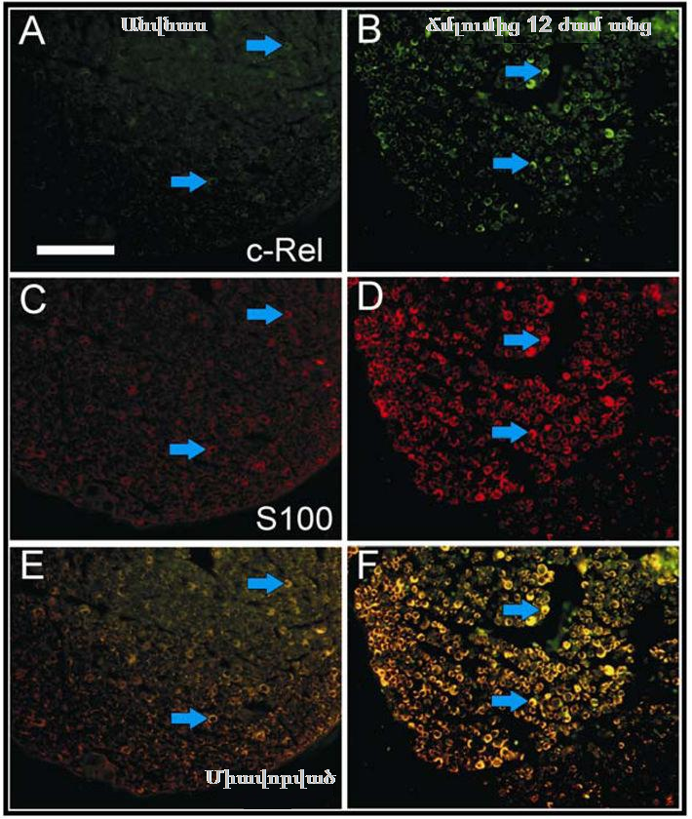
NF-κB-ի c-Rel ենթամիավորի տեղակայումը և էքսպրեսիան անվնաս նստանյարդում և ճմլումից 12 ժամ հետո
A- չվիրահատված և չվնասված նյարդով կենդանի-ները c-Rel-ի ներկմամբ,
B- ճմլումից 12 ժ. հետո c-Rel -ի ներկմամբ,
C- չվիրահատված և չվնասված նյարդով կենդանի-ները S-100-ի ներկմամաբ,
D- ճմլումից 12 ժ. հետո S-100-ի ներկմամաբ,
E- չվիրահատված և չվնասված նյարդով կենդանի-ների c-Rel -ի և S-100-ի միավորված նկար,
F- ճմլումից 12 ժ. հետո c-Rel-ի և S-100-ի միավորված նկար:
Ճմլված նստանյարդում c-Rel-ի ներկումը հայտնվում է ավելի շատ շվանյան բջիջներում:

Slide 28
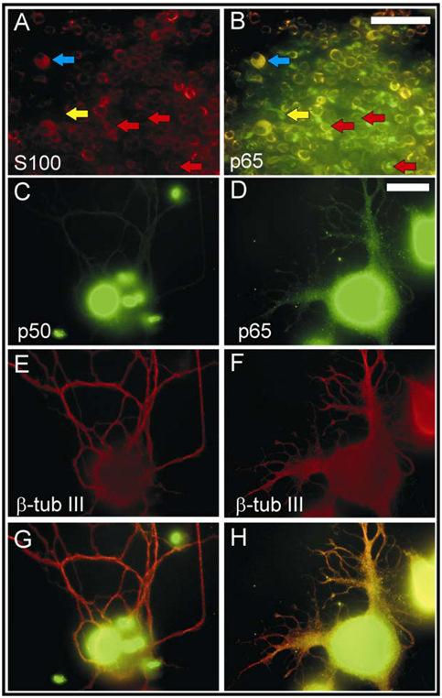
p65-ի էքսպրեսիայի և աքսոնային տեղակայման նկարները նստանյարդի ճմլման հատվածում նյարդի ճմլումից 12 ժամ անց (A-B)
NF-κB-ի p50 և p65 ենթամիավորների աքսոնային էքսպրեսիան հետին արմատիկների հանգույցների նեյրոնների in vitro կուլտուրայում (C-H)
A-S-100 ներկումը ճմլված նստանայարդում,
B-S-100-ի և p65-ի միավորված նկարը ճմլված նստանյարդում (նույն տեսադաշտը, ինչը որ A-ում)
C-p50-ի ներկումը,
D-p65-ի ներկումը,
E-β-tubulin (III)-ի ներկումը (նույն ձևով, ինչպես C-ն),
F-β-tubulin (III)-ի ներկումը (նույն ձևով, ինչպես D-ն),
G-p50-ի և β-tubulin (III)-ի միավորված նկար,
H-p65-ի և β-tubulin (III)-ի միավորված նկար:
NF-κB-ի p65 ենթամիավորը արտահայտված է հետին արմատիկների հանգույցների նեյրոնների աքսոններում, մինչդեռ p50-ը` ոչ (C-H):

Slide 29
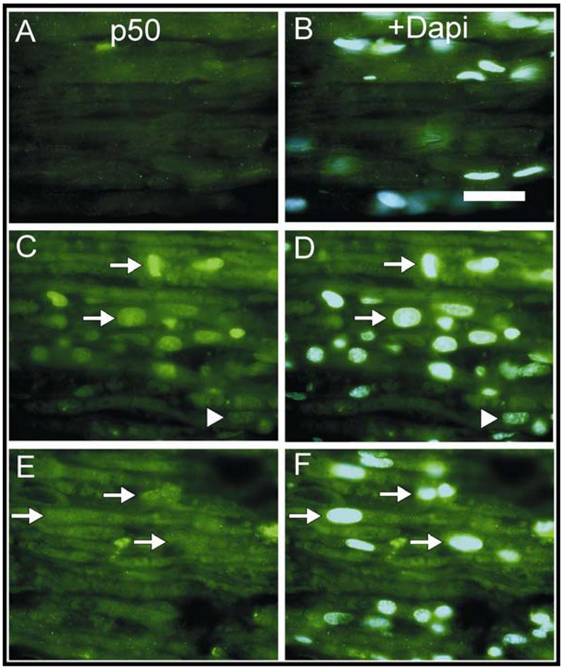
NF-κB-ի p50 ենթամիավորի տեղակայումը և էքսպրեսիան անվնաս նստանյարդում և ֆիզլուծույթ կամ 500 մկգ էթաներցեպտ ներարկված խմբում
A- չվիրահատված և չվնասված նյարդով կենդանի-ները p50-ի ներկմամբ,
B- չվիրահատված և չվնասված նյարդով կենդանի-ների` p50-ի և DAPI-ի միավորված նկար
C- ֆիզլուծույթ ներարկված կենդանիները p50-ի ներկմամբ,
D- ֆիզլուծույթ ներարկված կենդանիների` p50-ի և DAPI-ի միավորված նկար,
E- 500 մկգ էթաներցեպտ ներարկված (TNF-արգելակիչ) կենդանիները p50-ի ներկմամաբ,
F- 500 մկգ էթաներցեպտ ներարկված (TNF-արգելակիչ) կենդանիները p50-ի և DAPI-ի միավորված նկար:

Slide 30
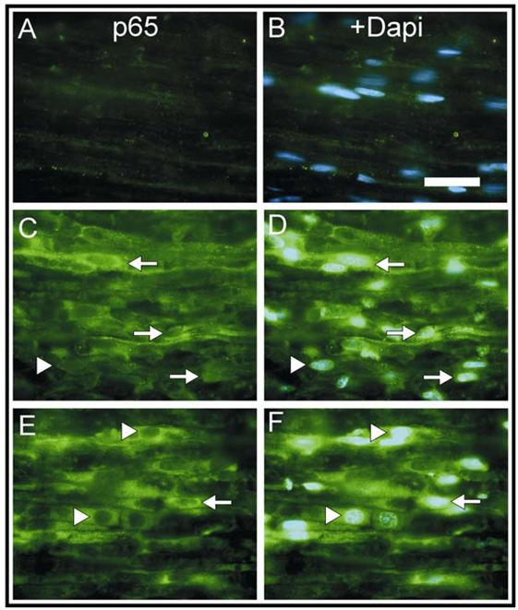
NF-κB-ի p65 ենթամիավորի տեղակայումը և էքսպրեսիան անվնաս նստանյարդում և ֆիզլուծույթ կամ 500 մկգ էթաներցեպտ ներարկված խմբում
A- չվիրահատված և չվնասված նյարդով կենդանի-ները p65-ի ներկմամբ,
B- չվիրահատված և չվնասված նյարդով կենդանի-ների` p65-ի և DAPI-ի միավորված նկար
C- ֆիզլուծույթ ներարկված կենդանիները p65-ի ներկմամբ,
D- ֆիզլուծույթ ներարկված կենդանիների` p65-ի և DAPI-ի միավորված նկար,
E- 500 մկգ էթաներցեպտ ներարկված (TNF-արգելակիչ) կենդանիները p65-ի ներկմամաբ,
F- 500 մկգ էթաներցեպտ ներարկված (TNF-արգելակիչ) կենդանիները p65-ի և DAPI-ի միավորված նկար:

Slide 31
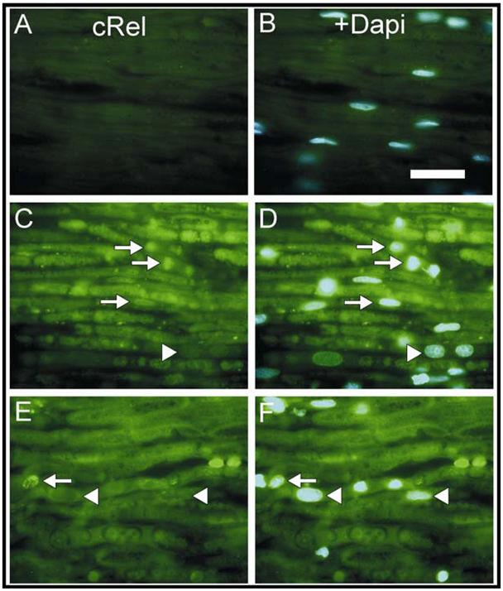
NF-κB-ի c-Rel ենթամիավորի տեղակայումը և էքսպրեսիան անվնաս նստանյարդում և ֆիզլուծույթ կամ 500 մկգ էթաներցեպտ ներարկված խմբում
A- չվիրահատված և չվնասված նյարդով կենդանի-ները c-Rel-ի ներկմամբ,
B- չվիրահատված և չվնասված նյարդով կենդանի-ների` c-Rel-ի և DAPI-ի միավորված նկար
C- ֆիզլուծույթ ներարկված կենդանիները c-Rel-ի ներկմամբ,
D- ֆիզլուծույթ ներարկված կենդանիների` c-Rel-ի և DAPI-ի միավորված նկար,
E- 500 մկգ էթաներցեպտ ներարկված (TNF-արգելակիչ) կենդանիները c-Rel-ի ներկմամաբ,
F- 500 մկգ էթաներցեպտ ներարկված (TNF-արգելակիչ) կենդանիները c-Rel-ի և DAPI-ի միավորված նկար:

Slide 32
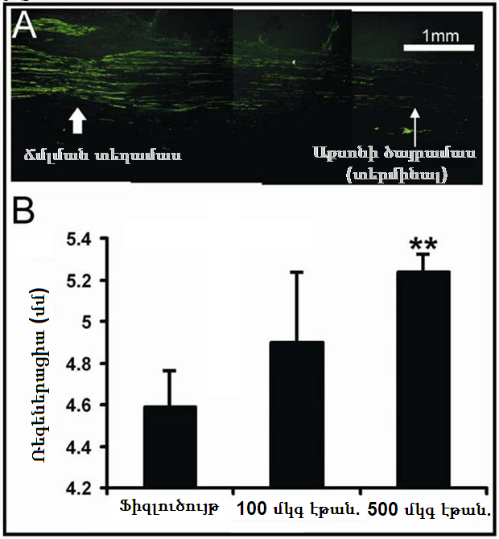
Աքսոնի ռեգեներացիայի ենթարկված տարածությունը նստանյարդի ճմլումից 3 օր հետո
A- նստանյարդի երկայնակի հատվածների նկարնե-րը` ցույց տվող աքսոնների ռեգեներացիան ֆիզուծույթ ներարկված կենդանիների մոտ:
B- աքսոնի ռեգեներացիայի ենթարկված տարածութ-յունը ֆիզլուծույթ, 100 մկգ էթաներցեպտ և 500 մկգ էթաներցեպտ ներարկված կենդանիների մոտ:
TNFα-ի ազդանշանի արգելակումը էթաներցեպտի միջոցով մեծացնում է նյարդի ճմլումից հետո նստանյարդի ռեգեներացիայի ենթարկված տարածությունը:

Slide 33
Եզրակացություն
TNF-α-ն միջնորդավորում է վնասումով հարուցված NF-κB ԴՆԹ կապվող արագ ակտիվացում շվանյան բջիջներում
TNF-α-ն արգելակում է հետվնասվածքային աքսոնային վերաճը (սպրաուտինգը)

Slide 34
ՇՆՈՐՀԱԿԱԼՈՒԹՅՈՒՆ

